Slide 1
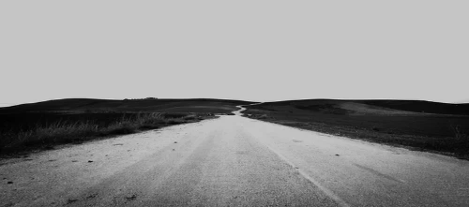
Készítsétek az Úr útját!
JÉZUS UTAT MUTAT A DÖNTÉSEINKBEN
Keresztelő János története

Slide 2
Fontos információ a Hittanoktatóknak!
A diasorban a 16. dián megtalálható az online feladat megosztott linkje.
Ezt adhatják ki a tanulóknak. Ez esetben az ellenőrzésre sajnos nincs mód, tehát a megoldásokról képernyőképet is szükséges kérni a tanulóktól!
Ahhoz, hogy ellenőrizhetőek legyenek az elkészített feladatok a Hittanoktatók számára, akkor a saját felhasználói fiókban kell elkészíteni a feladatsort a Digitális Feladatbankban!
Ezután pedig a feladatsor linkjét kell megosztani a tanulókkal.
A feladatok megtalálásához segít a feladatok elérési útja!
TÉMA: Készítsétek az Úr útját!
OSZTÁLY: 5. osztály
FELADATOK: 1. Mit tudsz Keresztelő Jánosról? Húzd alá a helyes válaszokat!
2. Igaz vagy hamis? Írd a megfelelő betűt az egyes mondatok elé!

Slide 3
Kezdjük közös imádsággal a hittanórát!
Áldás, Békesség!
A mai hittanórán Keresztelő Jánosról
és az ő különös szolgálatáról
lesz szó.

Slide 4
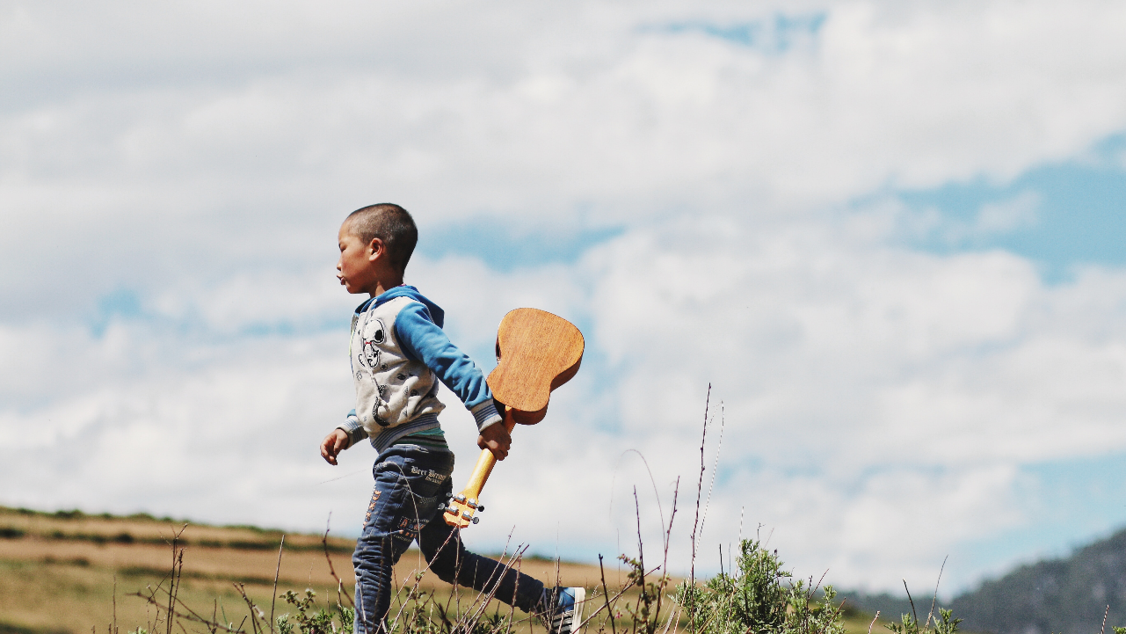
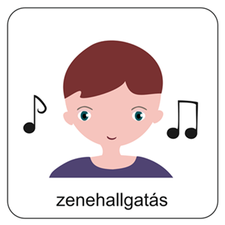
Hallgasd meg ezt az éneket!
Ide kattints az ének elindításához!
GONDOLKOZZUNK!
Hogyan „futhatunk” Jézushoz?
Mit jelenthet az „élő víz” kifejezés?

Slide 5
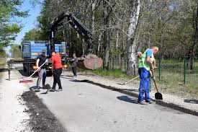
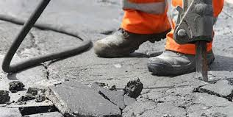
Mi jut eszedbe, ha ezeket látod?
útburkolat-javítás,
aszfaltozás,
új járda készítés.

Slide 6
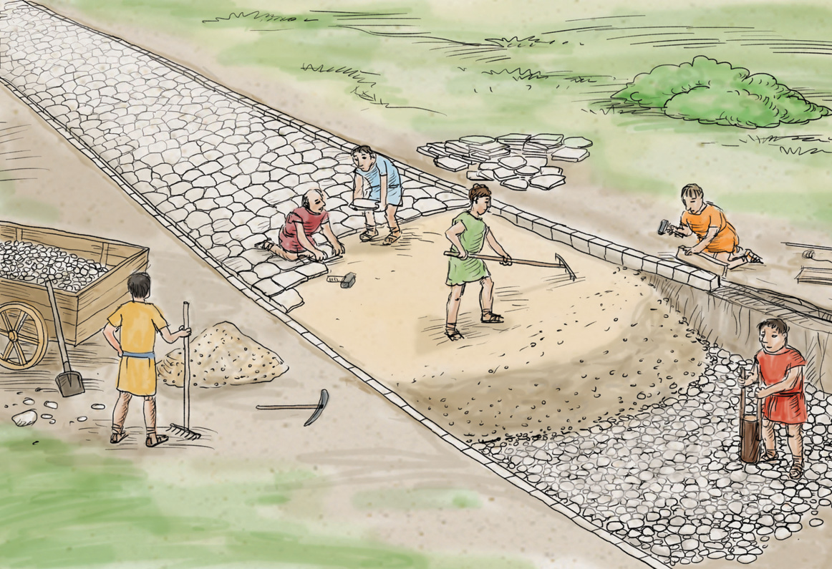
Nézzétek meg jól ezt a képet!
Beszélgessetek a kérdésekről!
Milyen tevekénységet végeznek a képen látható emberek?
Mit gondoltok, nehéz vagy könnyű a munkájuk?
Mire kell figyelniük?

Slide 7
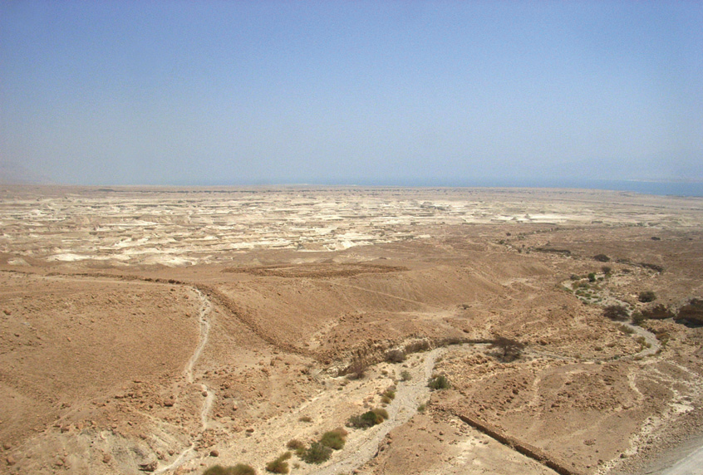
Tudod-e?
Az útkészítéshez jól összehangolt munkára van szükség.
Jézus korában a legjobb útépítők a rómaiak voltak.
Ha kellett, a völgyeket feltöltötték, az egyenetlen talajt kiegyenlítették.
Mély alapot ástak és több rétegben rakták le a különböző méretű köveket.
Az út két oldala lefelé lejtett, hogy elvezesse az esővizet.
A tetejét sima kövekkel burkolták.
Az útépítés célja a gyors közlekedés biztosítása volt.
Ezt leginkább a hadsereg miatt tartották fontosnak.
Az uralkodó látogatása különleges esemény volt. Érkezése előtt is igyekeztek az utakat rendbe rakni.
Nem fordulhatott elő, hogy a legfontosabb ember úthiba miatt ne tudjon továbbmenni.

Slide 8
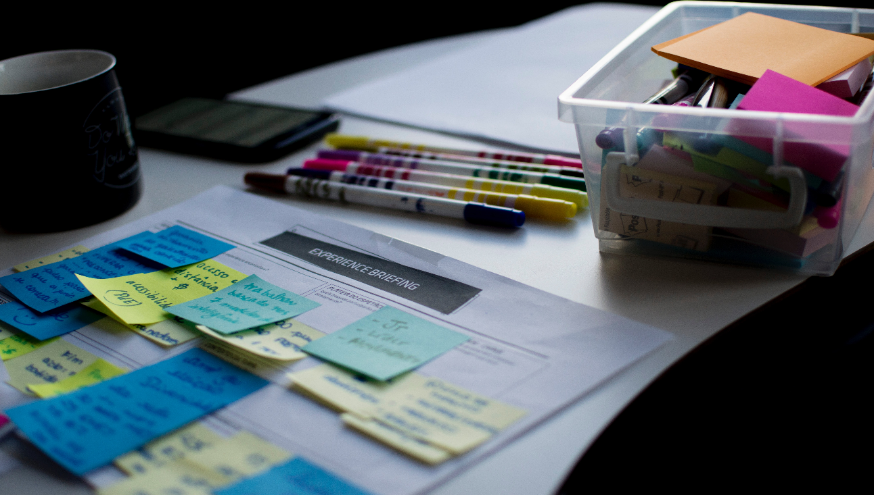
Beszéljétek meg, ti hogyan készültök és mit terveztetek erre az évre!
Mitől lehet más ez az év, mint az előző?
Gondolataitokat írjátok le egy lapra, majd beszéljétek át csoportban is a véleményeket!

Slide 9
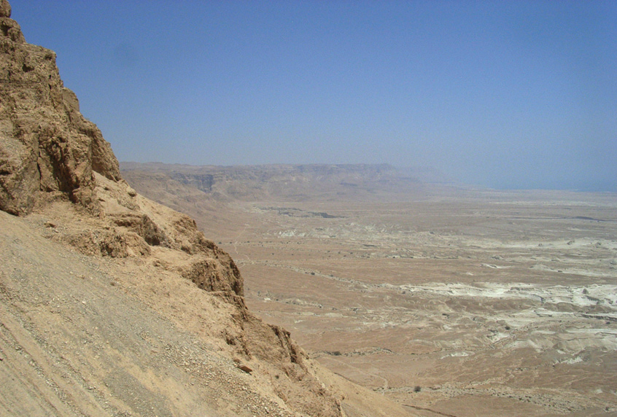
KI volt Keresztelő János?
Jézus útkészítőjének nevezzük.
Isten által kiválasztott próféta volt.
Papi családból származott. Szülei: Zakariás és Erzsébet.
Egyszerű életet élt és Júdea pusztájában lakott.
Teveszőr ruhát viselt, sáskát és vadmézet evett.
Azt hirdette az embereknek, hogy térjenek meg és keresztelkedjenek meg.
Arról tanított, hogy eljön a Messiás, és mindenkinek fel kell készülnie a Vele való találkozásra.

Slide 10
a biblia beszél keresztelő jánosról
Figyelmesen olvasd el a szöveget!
Megjelent egy ember, akit Isten küldött, akinek a neve János. Ő tanúként jött, hogy bizonyságot tegyen a világosságról, hogy mindenki higgyen általa. Nem ő volt a világosság, de bizonyságot kellett tennie a világosságról. jn 1,6-8
Amikor megkérdezték tőle, hogy kicsoda, ő így felelt nekik: „Én kiáltó hang vagyok a pusztában: egyengessétek az Úr útját, ahogyan Ézsaiás próféta megmondta.” jn 1,23
többen úgy vélték, hogy Keresztelő János az eljövendő Messiás, János azonban világossá tette, hogy őnála nagyobb az, aki utána jön. V.ö. Jn 1,29-30

Slide 11
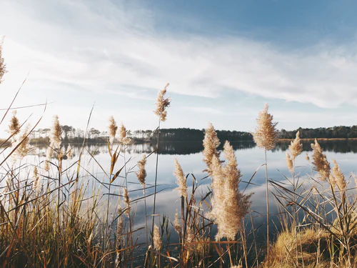
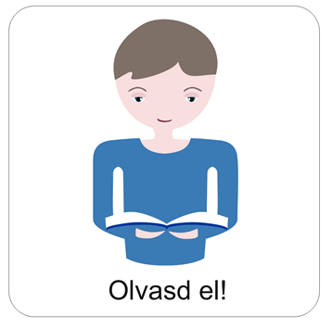
Keresztelő János egy különleges feladatot kapott:
Ő Készítette fel az embereket a Jézussal való találkozásra.
Sokan hittek a szavának és a Jordán folyóhoz gyűltek, hogy megkeresztelje őket.
János így tanította őket:
Minden fát, amely nem terem gyümölcsöt, kivágnak, és tűzre vetnek.
Ne legyetek a terméketlen fához hasonlók!
Jó gyümölcs nélkül nem ér az semmit!
Ne áltassátok magatokat ezt
mondogatva: Ábrahám a mi atyánk!
Hiába emlegetitek a nevét, ha nem követitek a tetteit.
Teremjetek inkább jó gyümölcsöket!

Slide 12
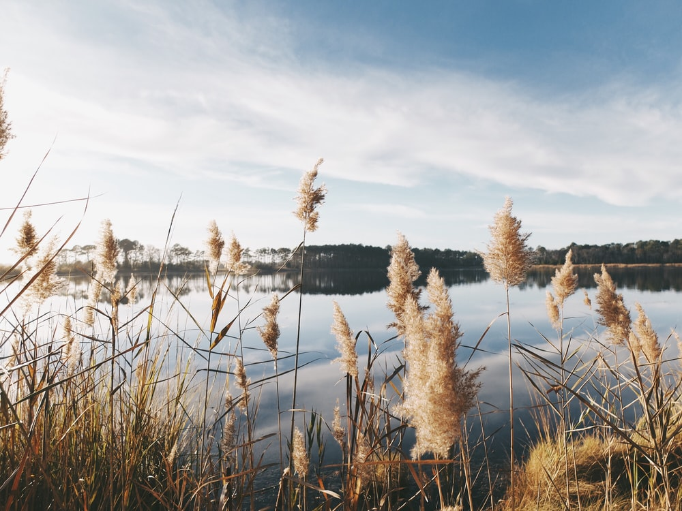
De akkor mit tegyünk?
Ezt Kérdezte a sokaság Jánostól.
Akinek van két ruhája, adja oda
az egyiket annak, akinek egy sincs, és
akinek van ennivalója, az is hasonlóan
tegyen! – szólt János.
Mit gondoltok erről?
Beszéljétek meg, szerintetek hogyan készülhetünk a Jézussal való találkozásra?

Slide 13
Beszélgessetek csoportban
Mit jelent, ha Isten Igéjéhez igazodunk?
Mit jelent, hogyha csupán emberi elvárásoknak akarunk megfelelni?

Slide 14
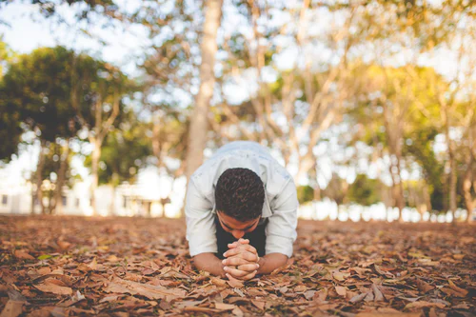
Keresztelő János arra bátorította a népet, hogy tartsanak igaz bűnbánatot, térjenek meg és magukat megtisztítva készüljenek a Jézussal való találkozásra.
Ez azt jelenti számunkra, hogy imádságban végig gondoljuk életünket, dolgainkat. Megvizsgáljuk magunkat, mi volt az, amiben esetleg hibáztunk és bocsánatot kérünk.
Ezt a folyamatot bűnbánatnak nevezzük. Amikor igazán bánkódunk bűneink miatt és meg is valljuk azokat Isten előtt.
Az önvizsgálatban sokat segít Isten Igéje, ami rávilágít tetteinkre, és motivál arra is, hogy Isten tetszése szerint éljünk.

Slide 15
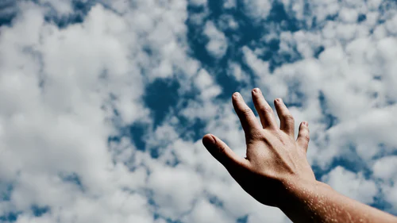
Tedd személyessé!
Most gondold végig néhány percben, hogy melyek azok a dolgok vagy tettek, amiket bánsz.
Őszinte szívvel fogalmazz meg egy imádságot is.
Tudod-e?
A Bibliában, a zsoltárok könyvében sokféle bűnbánati zsoltár is olvasható, amelyekben az írók Istenhez fordulnak segítségért.
Az egyik legismertebb közülük Dávid bűnbánati zsoltára, amelynek hangszeres feldolgozása is van.
Ha kíváncsi vagy az énekes feldolgozásra, akkor kattints erre az ikonra.
Itt pedig elolvashatod az 51. zsoltárt.
Kattints ide!

Slide 16
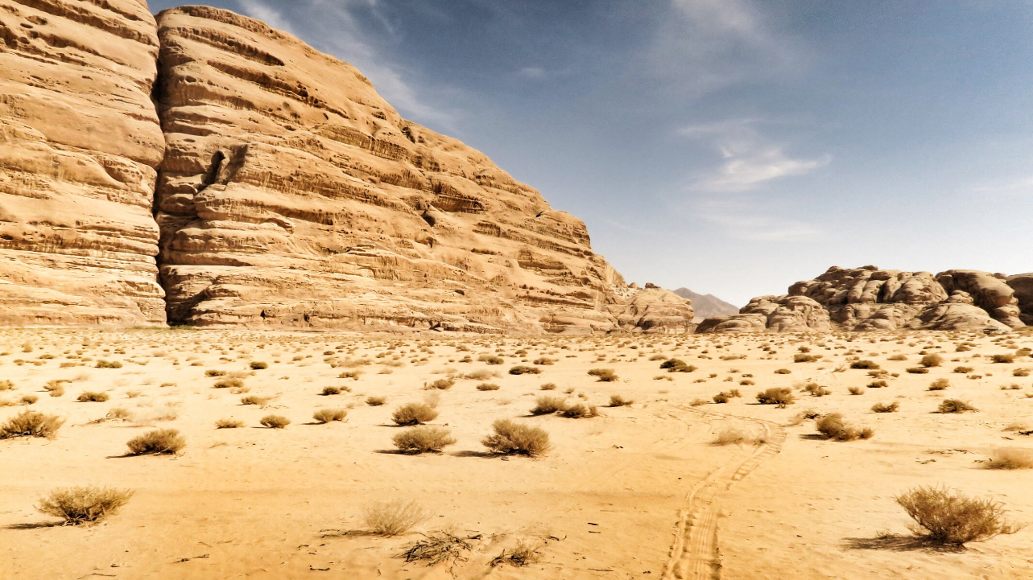
Készítsd el az online feladatot!
Ide kattints a feladathoz!
FONTOS INFORMÁCIÓ A TANULÓKNAK!
1. Kérlek, add meg pontosan a nevedet a felületen!
2. Oldd meg a feladatot!
3. Ha elkészültél a feladattal, készíts róla képernyőképet is!
4. Küldd el a képet a Hittanoktatódnak!
Jó munkát kívánok!

Slide 17
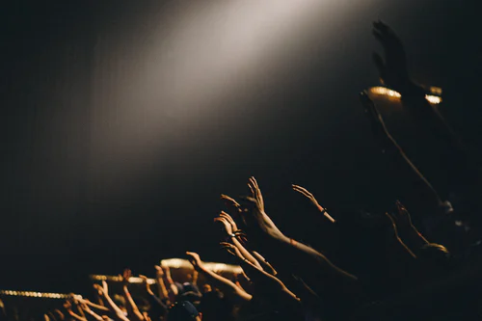
Hallgasd meg az ifjúsági éneket! Kattints a hangszóró ikonra!
Mit tanultál ma Keresztelő Jánosról?
Készíts egy vázlatot a füzetedbe!

Slide 18
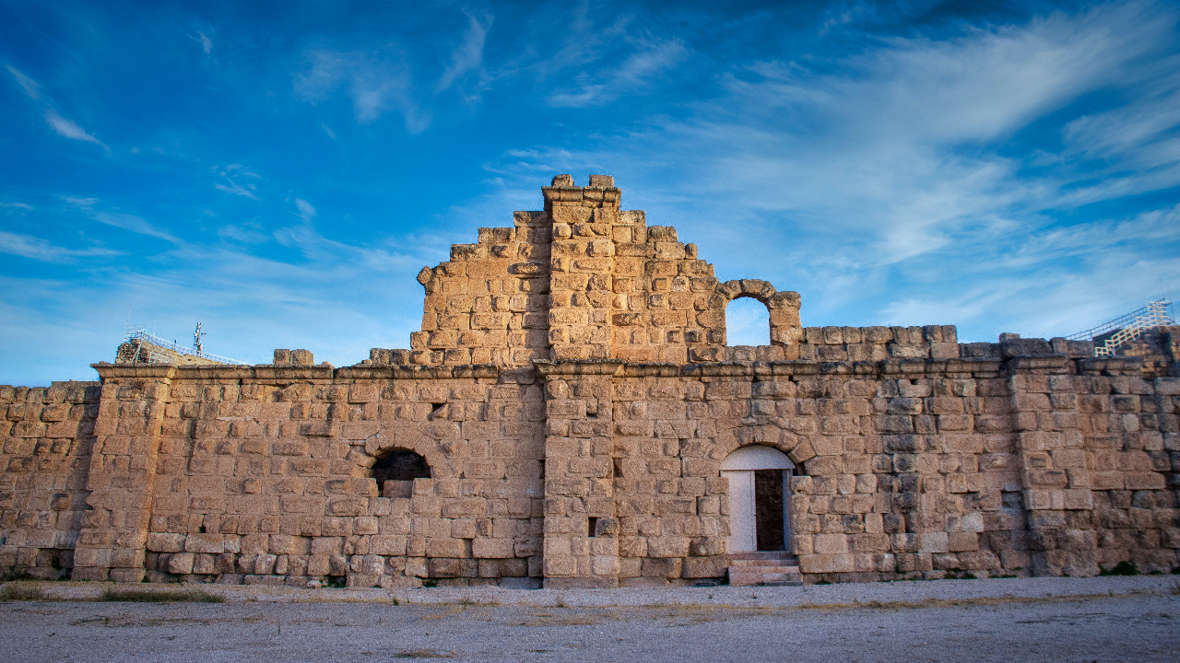
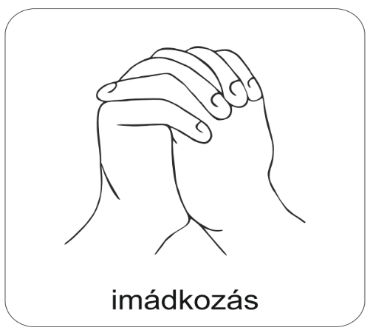
Mi Atyánk, aki a mennyekben vagy, szenteltessék meg a te neved, jöjjön el a te országod, legyen meg a te akaratod, amint a mennyben, úgy a földön is; Mindennapi kenyerünket add meg nekünk ma, és bocsásd meg vétkeinket, miképpen mi is megbocsátunk az ellenünk vétkezőknek; És ne vígy minket kísértésbe, de szabadíts meg a gonosztól; Mert tied az ország, a hatalom és a dicsőség mindörökké. Ámen. (Mt 6,9-13)
Mondjuk el közösen az Úri imádságot!

Slide 19
Tanuld meg most az aranymondást, és mondd el hangosan is!
„Lelkem várja az Urat, jobban,
mint az őrök a reggelt…”
Zsoltárok 130,6

